Slide 1
DeepskyLog
15 oktober 2006

Slide 2
DeepskyLog vroeger
Augustus 2003 : Eerste ideeën, astronomylog
Eind juli 2004 : Officiële start, eerste regels code, project op murzim website
29 september 2004 : 4 testers
9 oktober 2004 : Eerste operationele versie

Slide 3
DeepskyLog vroeger
26 november 2004 : DeepskyLog
7 december 2004 : DeepskyLog 1.0 op http://www.deepskylog.be/
22 februari 2005 : DeepskyLog 2.0
  Zoeken op waarnemingen
  pdf files voor objecten en waarnemingen
  Het 'club' concept
  DeepSkyLive link

Slide 4
DeepskyLog vroeger
2 juli 2005 : DeepskyLog 2.1
  Import en export van waarnemingen in csv formaat
  Eenvoudiger om meerdere waarnemingen van 1 nacht in te voeren
  Aangepaste versie SAC database
  Zoeken op object groottes
9 november 2005 : 5000 waarnemingen

Slide 5
DeepskyLog vroeger
??/??/2006 : DeepskyLog 2.2
  Zoeken op grensmagnitude en seeing
  Exporteer objecten naar csv formaat
  Sorteer objecten op gezien/niet gezien
  Zoek waarnemingen
    met tekening
    met instrument met een bepaalde diameter
28 mei 2006 : 10000 waarnemingen

Slide 6
DeepskyLog vroeger
31 mei 2006 : DeepskyLog 3.0
  Module concept : Kometenmodule
  Cross queries voor waarnemingen Deepsky objecten
  Meer dan 25 entries in 'Meest actieve waarnemer' en 'Meest bekeken objecten'
  Zoeken in tekst van waarneming
  IE errors

Slide 7
DeepskyLog
Sourcecode te downloaden via CVS of subversion
Mailing lijst : developers@deepskylog.be

Slide 8
Overzicht DeepskyLog code
php4 + mysql4
object-georiënteerd
Functionaliteit en GUI gescheiden
Modules
Documentatie in Docbook formaat

Slide 9
Toekomstplannen
Database van deepsky objecten
  Upgrade naar SAC 7.50
  Gebruik van ngcic.org gegevens
Rating systeem
  Kwotering geven aan waarnemingen
  Zoeken op waarnemingen met een bepaalde rating

Slide 10
Toekomstplannen
Grafieken
  Aantal waarnemingen / waarnemer / jaar
  Aandeel objecttypes in waarnemingen
  ...

Slide 11
Toekomstplannen
Samenwerking met Fachgruppe Deepsky
  Export naar XML formaat (COMAST)
    Gebruik van offline tools Eye & Telescope en ObservationManager
  Import van DeepskyListe (> 16000 waarnemingen)

Slide 12
Eye & Telescope
Commerciële software van Thomas Pfleger voor Windows
Planningtool, berekent zichtbaarheid van objecten afhankelijk van telescoop, grensmagnitude en locatie op aarde
Loggingtool
Import en export in XML formaat

Slide 13
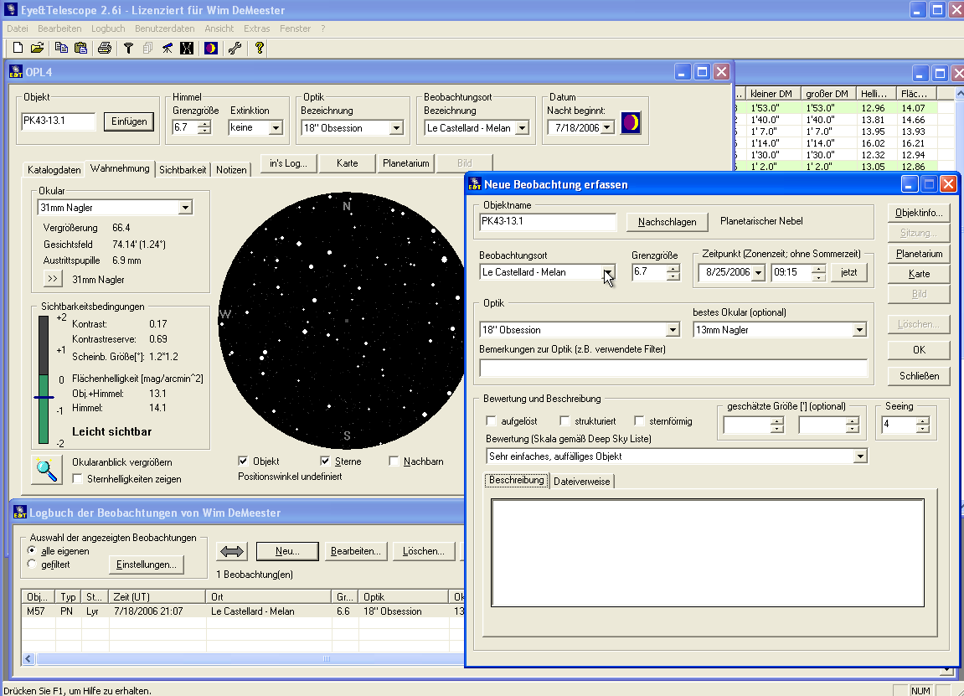
Eye & Telescope

Slide 14
ObservationManager
Freeware tool van Dirk Lehmann
Platform onafhankelijk (JAVA)
Import en export in XML formaat
https://sourceforge.net/projects/observation

Slide 15
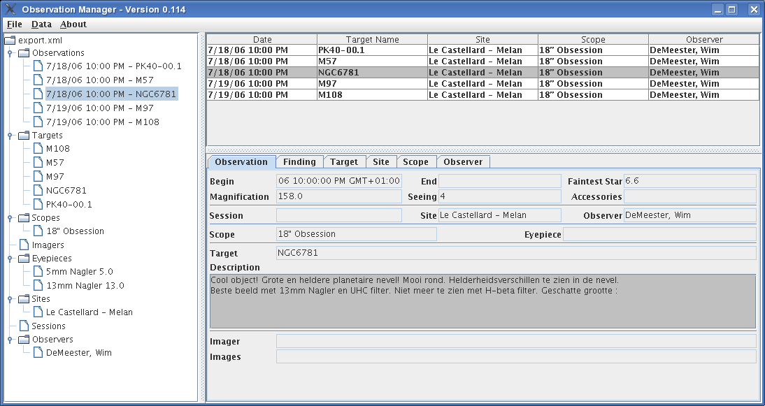
ObservationManager

Slide 16
Toekomstplannen
Verdere internationalisatie
  http://www.deepskylog.org
  Taalveld bij waarnemingen
  Mogelijkheid om in te stellen welke talen je wilt zien bij het bekijken van andere waarnemingen

Slide 17
Toekomstplannen
Extra modules
  Kometenmodule
    import en export naar ICQ formaat
  Nieuwe modules
Eventueel extra import (SkyTools?)
Uitgebreide handleiding
Security problemen

Slide 18
Toekomstplannen
Lijst met telescopen te uitgebreid
Opkuisen GUI-code
Internet explorer problems
Optimalisatie mysql 5, php 5

